Slide 1
স্বাগতম

Slide 2
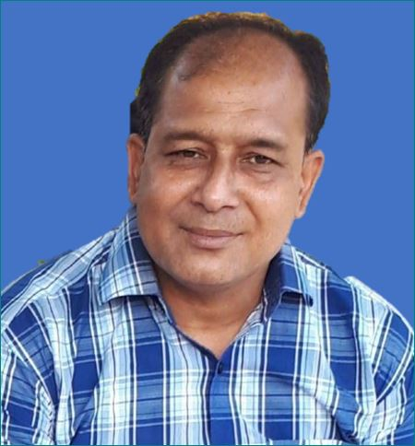
মো: আবদুল জলিল
সহকারী শিক্ষক
কুমিল্লা হাউজিং এস্টেট স্কুল এন্ড কলেজ
আদর্শ সদর ,কুমিল্লা।
E-mail: ajbliton@outlook.com

Slide 3
পাঠ পরিচিতি
শ্রেণীঃ নবম
বিষয়ঃ কৃষি শিক্ষা
অধ্যায়ঃ কৃষি ও প্রযুক্তি
শিক্ষার্থী সংখ্যাঃ ৯৫জন
সময়ঃ ৫০ মিনিট

Slide 4
পাঠ পরিকল্পনা
ক্রমিক | ধাপ | কার্যক্রম | সময় | ঊপকরন
১ | প্রস্তুতি | কুশল বিনিময়,শ্রেণী বিন্যাস,মনযোগ আকর্ষণ,পাঠ ঘোণা | _{1+১+২+১=} _{৫মিঃ} | ডি সি
২ | শিখনফল-১ | ছবি প্রদর্শন, সংক্ষিপ্ত আলোচনা ও প্রশ্নোত্তর | ৫মিঃ | ডি সি
 | শিখনফল-২ | প্রদর্শন, আলোচনা ও জোডায় কাজ | ০৯মিঃ | ডি সি, পাঠ্য বই ও চক বোর্ড
 | শিখনফল-৩ | প্রদর্শন, আলোচনা | ৭মিঃ | ডি সি ও পাঠ্য বই
 | শিখনফল-৪ | প্রদর্শন, আলোচনা ও দলীয় কাজ | ০৯মিঃ | ডি সি ,পাঠ্য বই ও কর্মপত্র
৩ | মূল্যায়ন | সৃজনশীল প্রশ্ন | ০৮মিঃ | ডি সি
৪ | বাডীর কাজ | প্রশ্ন | ০৫মিঃ | চকবোর্ড
৫ | সমাপ্তি ঘোষণা | ধন্যবাদ | ২মিঃ | ডি সি

Slide 5
ছবিগুলো দেখি

Slide 6
আজকের পাঠ
ভূমিক্ষয়
ও
ক্ষয় রোধ

Slide 7
শিখনফল
এই পাঠ শেষে শিক্ষার্থীরা ------
১। ভূমিক্ষয়ের ধারণা সংজ্ঞায়িত ও প্রকারভেদ নির্ণয় করতে পারবে।
২। ভূমিক্ষয়ের ক্ষতির দিক সমুহ বর্ণনা করতে পারবে।
৩। ভূমিক্ষয়ের শ্রেনী বিভাগ করতে পারবে।
৪। ভূমিক্ষয়ের কারন সনাক্ত ও ক্ষয়রোধের উপায় বর্ণনা করতে পারবে।

Slide 8
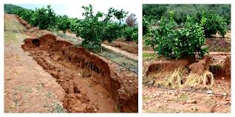
ছবিটি দেখি
ভূমিক্ষয়

Slide 9
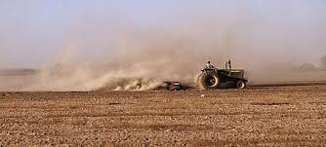
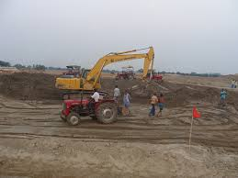
ছবিগুলো দেখি
প্রাকৃতিক ভূমিক্ষয়
মানুষ কর্তৃক মাটি ক্ষয়

Slide 10
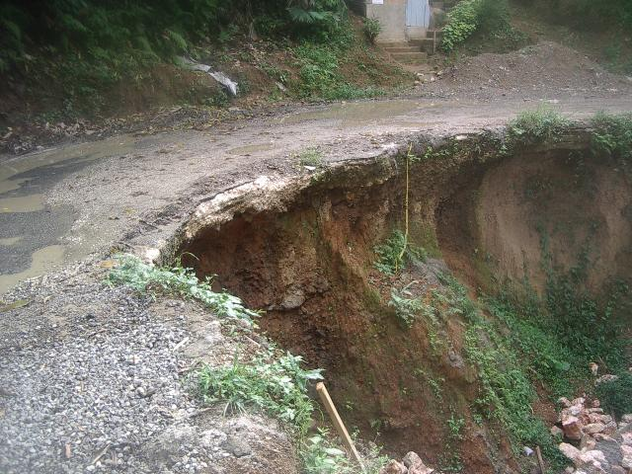
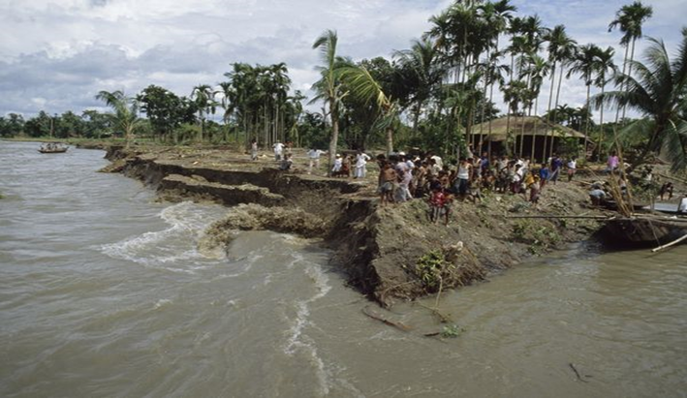
ছবিটি দেখি
মানুষের বাড়ি ঘর পানিতে বিলীন
রাস্তা-ঘাট বিধ্বস্ত

Slide 11
জোড়ায় কাজ
মাটি ক্ষয়ের ৪টি করে ক্ষতিকর দিক খাতায় লিখ।

Slide 12
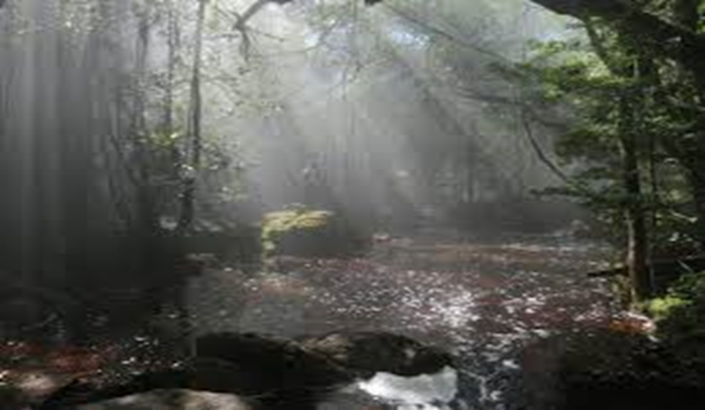
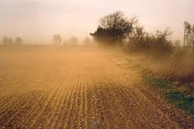
ছবিটি দেখি
বায়ু প্রবাহজনিত ভূমিক্ষয়

Slide 13
একক কাজ
আর ও কি কি ভাবে ভূমিক্ষয় হতে পারে খাতায় লিখ।

Slide 14
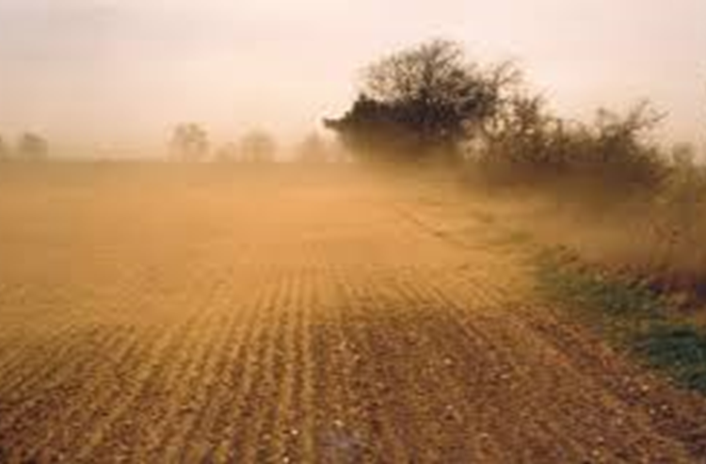
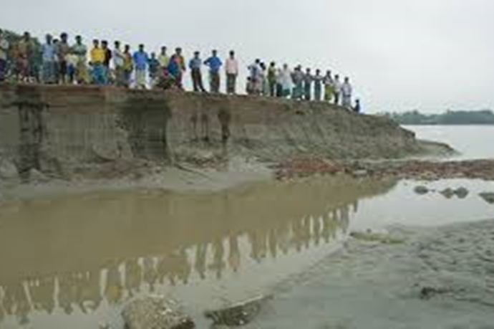
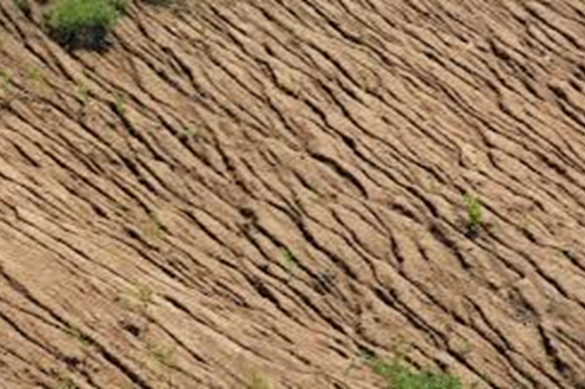
এসো কিছু ছবি দেখি

Slide 15
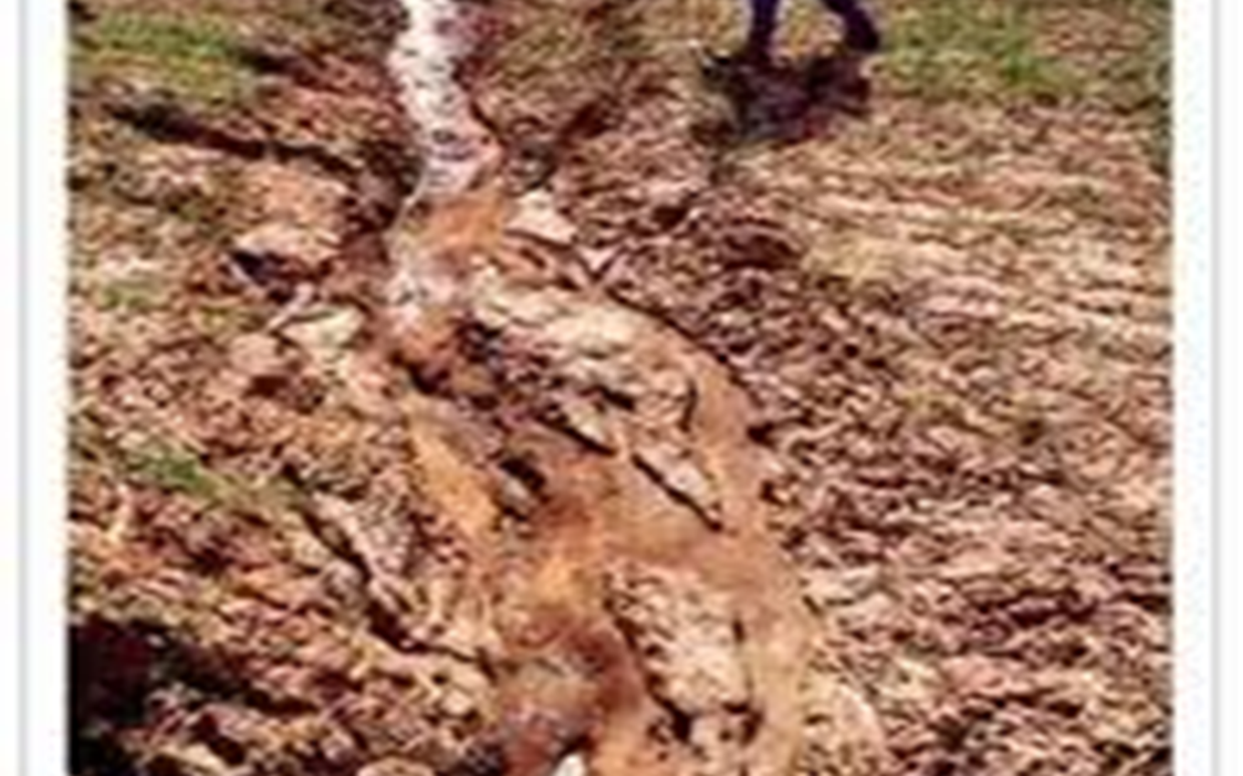
বায়ু ভূমিক্ষয়

Slide 16
ভূমিক্ষয়
১। বৃষ্টি জনিত ভূমি ক্ষয়
২। বায়ু প্রবাহ জনিত ভূমিক্ষয়
৩। আস্তরন জনিত ভূমিক্ষয়
৪। রিল জনিত ভূমিক্ষয়
৫। নালা বা পানি জনিত ভূমিক্ষয়
৬। নদী ভাংগন জনিত ভূমিক্ষয়

Slide 17
মূল্যায়ন
১। ভূমি কর্ষণ কাকে বলে?
২। উদ্দীপকে প্রদর্শিত ভূমিক্ষয় কিভাবে ক্ষতি করে ব্যাখ্যা দাও।
৩।ভূমিক্ষয় জনিত ৪ টি করে ক্ষতির দিক ও তার প্রতিকার উল্লেখ কর।

Slide 18
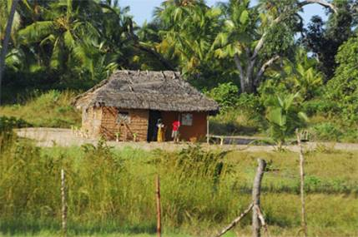
বাড়ির কাজ
ভূমিক্ষয় মানুষের জীবনে কি ধরনের ভুমিকা রাখে - আলোচনা কর।

Slide 19
ধন্যবাদ

